Slide 1
Energetická hodnota potravín

Slide 2
Odkiaľ má človek energiu na rôzne činnosti?
Zdrojom energie pre rôzne činnosti, ktoré človek robí je jedlo.
Jeho rozložením pri trávení vzniká teplo – energia potrebná na fungovanie orgánov, upratovanie, varenie, športovanie a iné činnosti.
Koľko energie má potravina. Ako to zistíme?

Slide 3
Musíme zistiť koľko energie je v potravine „ uloženej“.
Najjednoduchším spôsobom ako to zistiť je potravinu nechať horieť – pri horení vydá teplo, ktoré prijme voda v nádobe a ohreje sa . Z toho budeme vedieť podľa známeho vzorca pre teplo vypočítať jeho množstvo.
Q = c . m . Δ t https://www.youtube.com/watch?v=YXo9B2AbH0s odkaz na video 1
https://www.youtube.com/watch?v=RJXq92dzAWA

Slide 4
Predpokladajme:
Chips má hmotnosť 1 g. Voda v skúmavke má 100 g a začiatočnú teplotu 18 ^{O}C. Po zhorení chipsu vzniklo teplo Q, ktoré prijala voda a zohriala sa na teplotu
84 ºC. Koľko tepla Q prijala voda?

Slide 5
Koľko energie je v potravine?
Pomôžu nám energetické tabuľky potravín,
v ktorých sú hodnoty energie prepočítané
na 100 g danej potraviny.
Okrem energetickej hodnoty potravín sú v strave dôležité aj zložky výživy:
bielkoviny, tuky, cukry, minerálne látky, vitamíny
a voda

Slide 6
Výživová hodnota potravín
Všetky potraviny majú vo výžive svoj význam, len je dôležité ich správne kombinovať, využívať v správnom množstve a pomere, aby bola výživa zdravá, biologicky a energeticky plnohodnotná.
Vyvážený pomer jednotlivých živín:
10 – 15 % bielkovín,
25 – 30 % tukov,
60 – 64 % sacharidov.
Odporúčaný príjem voda je cca 2 litre denne.

Slide 7
Čo je energetická hodnota potravín?
Energetická hodnota potravín je množstvo energie , ktoré sa môže z potravín uvoľniť úplným spálením , alebo využitím v organizme.
Vyjadruje sa v jednotkách kilojoule kJ.
Staršou, ale aj dnes používanou jednotkou je
kilokalória Kcal
1 Kcal = 4,18 kJ

Slide 8
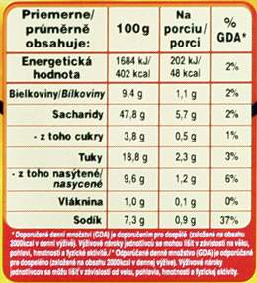
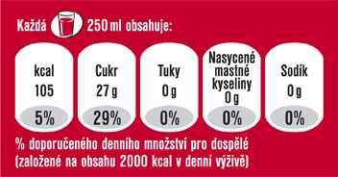
Čo nájdeš na obale každého výrobku?
POZORNE ČÍTAJ OBALY VÝROBKOV A NEJEDZ VEĽA NEZDRAVÝCH JEDÁL , LEBO SA HOVORÍ, ŽE SME TO, ČO JEME!!!

Slide 9
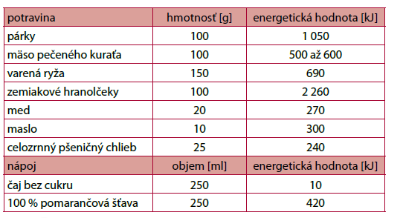
Viac na stránke:

Slide 10
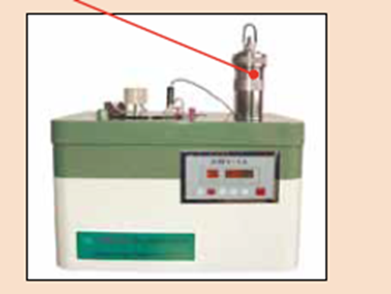
Odkiaľ vieme koľko energie majú potraviny?
Množstvo energie v potravine sa zisťuje pomocou bombového kalorimetra. Je to kalorimeter, v ktorom sa určuje energetická hodnota potravín v nádobe – bombe.
Prechodom elektrického prúdu sa potravina v nádobe zapáli a pri horení uvoľňuje teplo, ktoré odovzdáva vode a zohrieva ju. Počítač údaje spracuje a prepočíta energiu potraviny.
bomba
pozri video

Slide 11
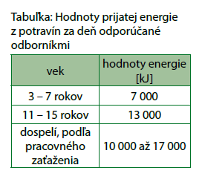
Koľko energie potrebujeme počas dňa?

Slide 12
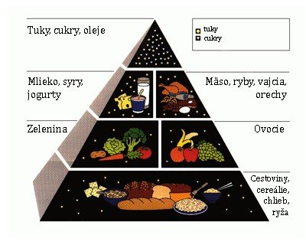
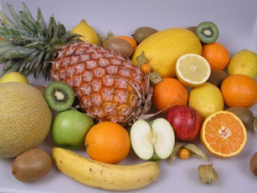
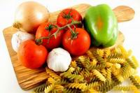
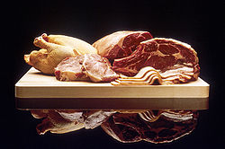
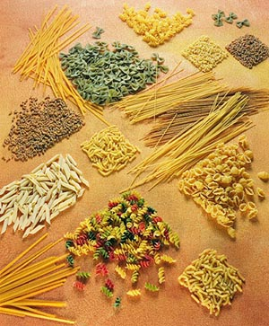
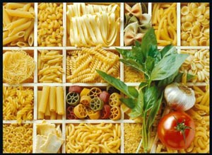
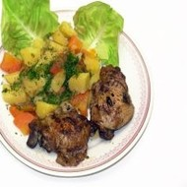
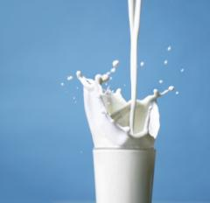
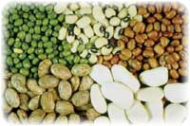


Slide 13
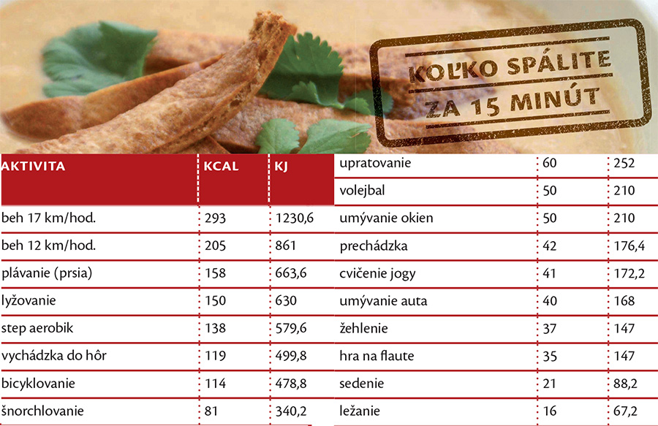

Slide 14
Čo si si zapamätal?
1. Ako zisťujeme energetickú hodnotu potravín?
a) zohrejeme ich
b) ochladíme ich
c) spálime ich
d) zjeme ich

Slide 15
2. V akých jednotkách sa udáva energetická hodnota potravín?
km
kJ
kg
kN

Slide 16
3. Čo zistíme spálením jedla v bombovom kalorimetri?
a) jeho hmotnosť
b) jeho energetickú hodnotu
c) jeho teplotu
d) jeho objem

Slide 17
4. Podľa čoho si máme zostavovať dennú stravu?
podľa množstva energie
podľa množstva tukov, cukrov a bielkovín
podľa množstva tukov, cukrov a bielkovín , minerálnych látok, vitamínov
d ) podľa množstva tukov, cukrov a bielkovín,
minerálnych látok, vitamínov a vody

Slide 18

5. Aký energetický príjem majú mať deti v tvojom veku?
7000 kJ
13 000 kJ
10 000kJ
17 000 kJ

Slide 19





Vyhodnotenie
5 správnych odpovedí – super
4 správne odpovede – výborne
3 správne odpovede – dobre, ešte si to pozri
2 správne odpovede – dávaj viac pozor
1 správna odpoveď - spíš?

Slide 20
Ako vyzerá tvoj jedálniček?
Projekt pre teba!
Zostav svoj denný jedálniček pozostávajúci z 5 chodov.
Raňajky, desiata, obed, olovrant, večera.
Dodržuj pravidlá denného príjmu energie:
raňajky 20% - 25 % denného príjmu stravy
desiata 10% - 15 %
obed 30 % - 35 %
olovrant 10 %
večera 20 %
druhá večera 5 %

Slide 21
Pri výbere jedál do jedálneho lístka si pomôž stránkami z internetu.
Môžeš využiť stránku
http://schudnutie.peknetelo.eu/energeticka-hodnota-potravin.html
alebo
http://www.vaha.sk/etab
alebo už spomínaná stránka
http://www.chudnutie-ako.sk/potraviny/energeticke-hodnoty-potravin.php

Slide 22
Ďakujem za pozornosť!

